Slide 1
wikihistorybook
Status meeting, Sprint 2

Slide 2
Heute
Progress during the last iteration
Main results
Goals for the next iteration
Output from the retrospective
Problems / questions
Virtual mirror

Slide 3
Progress during the last iteration
Further development
GUI Prototype
Versioning conflicts

Slide 4
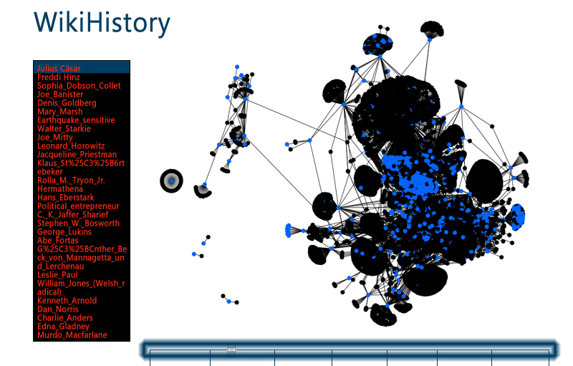

Slide 5
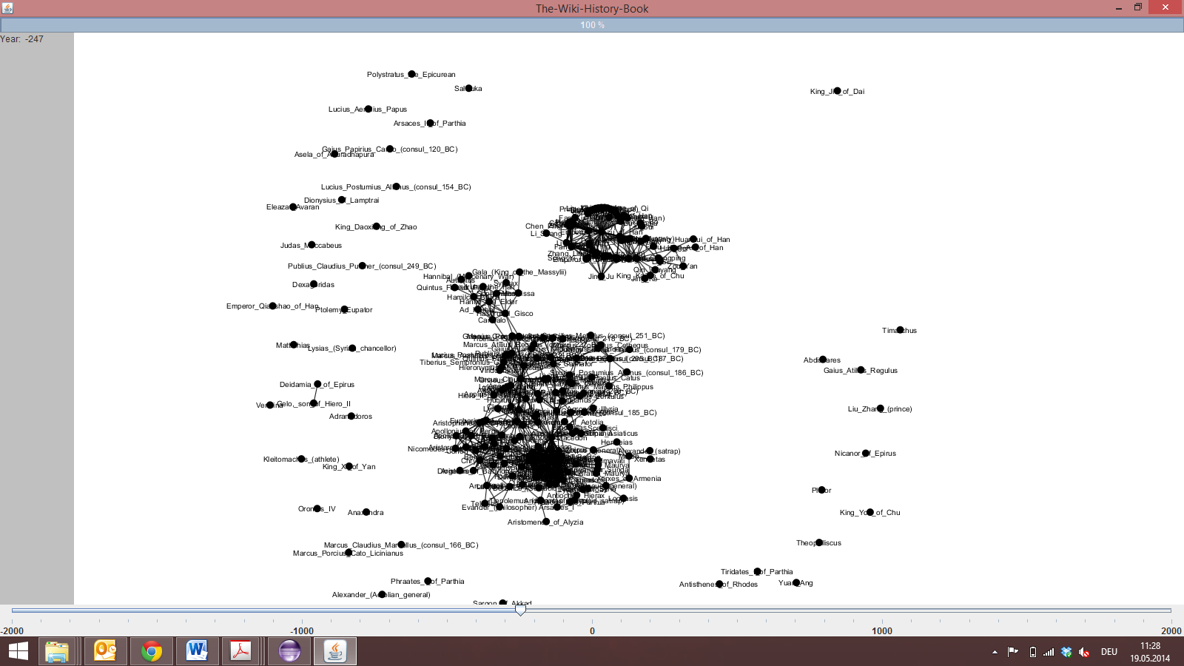

Slide 6
Main results
Import/Export Prototyp
DB Performance verbessert
GUI Aufbau
Graph Painting
Virtual mirror

Slide 7
Goals for the next iteration
Further development
Konkretisierung Backlog
Performance Steigerung

Slide 8
Output from the retrospective
Effizienter arbeiten, Kommunikation verbessern
Meeting Disziplin

Slide 9
Problems / questions
Es werden nur Knoten angezeigt die miteinander verbunden sind.
Suche nach einer Person zu Beginn ist zwingend notwendig. In 10-Jahresschritten werden dann alle Connections angezeigt die zbsp mit Julias Cäsar vernetzt waren.
Allenfalls mit lokalem File? => Namen und Kategorie schon vorgegeben. In erstem Schritt.
Wie viele Personen über 4‘000 Jahre?
Mit Checkboxen Kategorien wählen?

Slide 10
Virtual mirror: central leadership betweenness

Slide 11
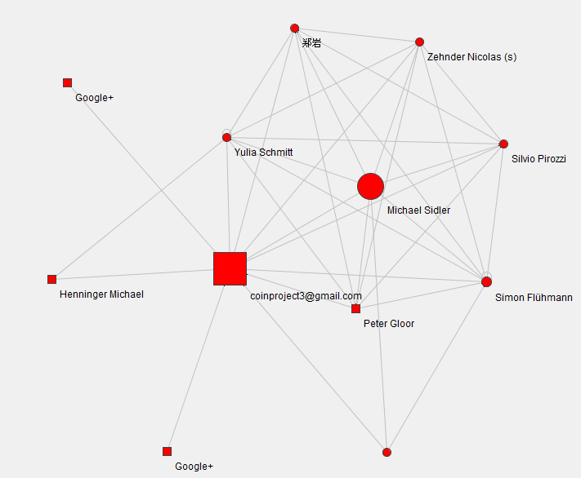
Virtual mirror: Central Leadership, Static view

Slide 12
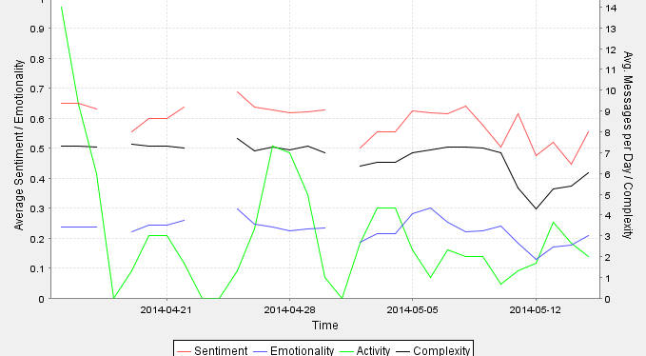
Virtual mirror: Sentiment & Activity

Slide 13
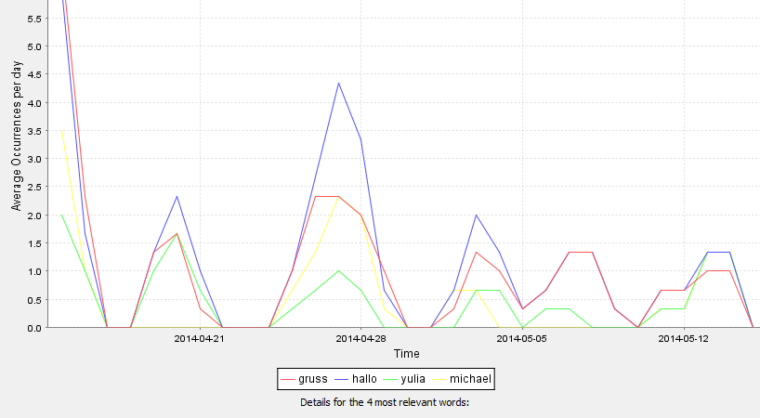
Virtual mirror: Word Usage

Slide 14
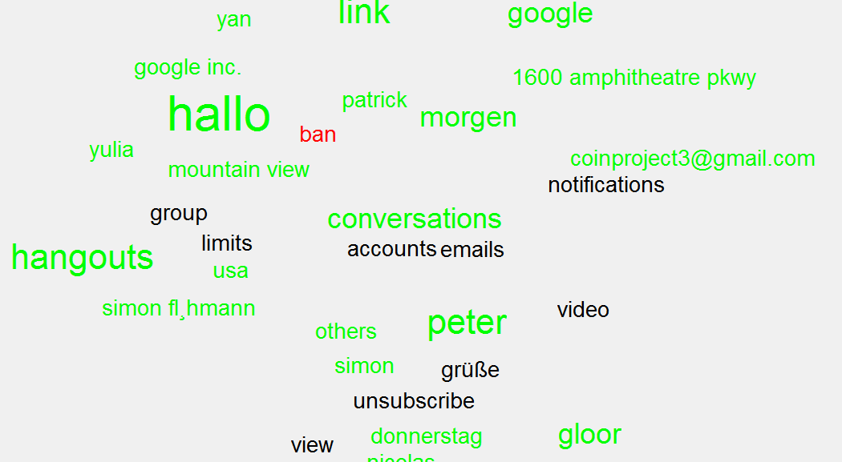
Virtual mirror: Word cloud

Slide 15
Danke für die Aufmerksamkeit

